Slide 1

Lab Book 1.0. Waveguides
Student: Sergio Ferraz Díaz y Alex Blanes Ferri

Slide 2
Instructions General
SCRIPTS
From GitHub →
Fork the repo: https://github.com/cccanvas-upv/cifoin-lab1.git
Clone the repo using VSCode
Run the Jupyter Notebook:
WAVEGUIDES_Student.ipynb
W (width)
W (width)
Core
Core
h_core
h
(height)
Cladding
Cladding
Slab
h_slab
deep waveguide
shallow waveguide

Slide 3
Learning outcome #1 – Effective index of a waveguide
INSTRUCTOR:
Present Python and GDSFactory: materials, output, results.
Explain how to run a simulation for a particular cross-section.
Showcase how to change between shallow and deep waveguide.
Describe how to change the wavelength and width for the waveguide analysis.
Describe the outputs.
ALL EXAMPLE #1: waveguide width 1.2 µm, deep wvg, wavelength start and end same 1.55 µm → all ”Run”
ALL: Follow instructor, that will show how to 1) plot mode, 2) explore the results (neff …)
La explicación se inicia en la siguiente diapositiva.

Slide 4

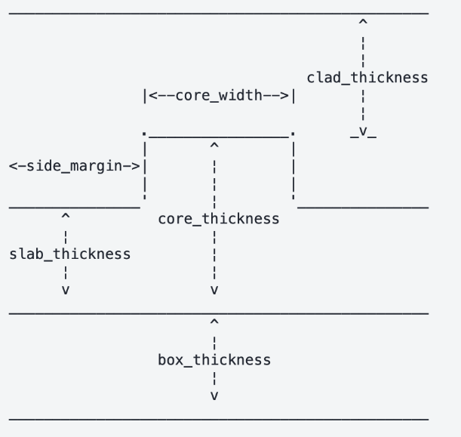
Present Python and GDSFactory: materials, output, results.
Los materiales que se usarán para el diseño de las guías son: Silicon (Si): Silicio, Silicon nitride (SiNx​): Nitruro de silicio, Silicon dioxide (SiO2​): Dióxido de silicio
Estos tienen unos índices 3.48, 2, 1.45 respectivamente.
Explain how to run a simulation for a particular cross-section.
Para ejecutar una simulación cross-section usaremos para definirla el módulo gt.modes.Waveguide().
Showcase how to change between shallow and deep waveguide.
Para cambiar entre una guía shallow y una deep waveguide ajustamos el parámetro slab_thicknes. Si es 0 se tratará de una deep

Slide 5
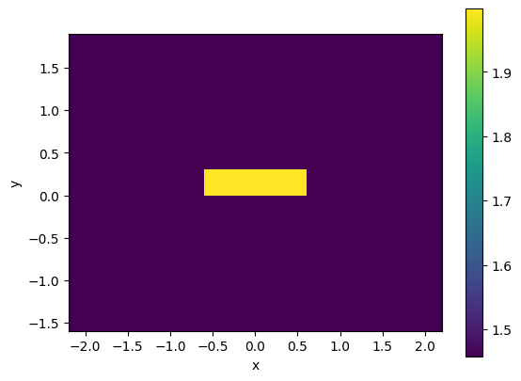
Describe how to change the wavelength and width for the waveguide analysis.
Para modificar el valor del wavelength se modifica la línea de código:
Para modificar el valor del width se modifica la línea de código:
Describe the outputs.
En esta primera captura se observa la guía de onda según su índice de refracción. La parte amarilla tiene un índice de refracción de 2 (Nitruro de silicio) y la parte morada un índice de refracción aproximado de 1.5 (Dióxido de silicio).

Slide 6
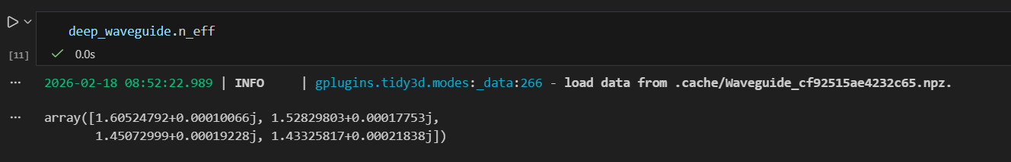
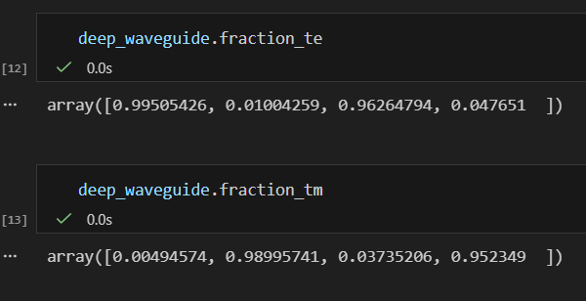
Describe the outputs.
Con los valores que nos salen vemos que los 2 primeros modos cumplen, ya que si los valores reales se aproximan a 2 viajan por el centro por lo tanto se propagan correctamente, pero los valores en los modos 2 y 3 como los valores son mas bajos a 1,45 viajan por fuera por lo tanto se pierde la energía en la cubierta.
Valores obtenidos para TE son:
Podemos observar que el modo 0 tiene un porcentaje
de TE0 del 99% y TE1 del1%.
Valores obtenidos para TM son:
Podemos observar que el modo 1 tiene un porcentaje
de TM0 del 1% y TM1 del 99% .

Slide 7
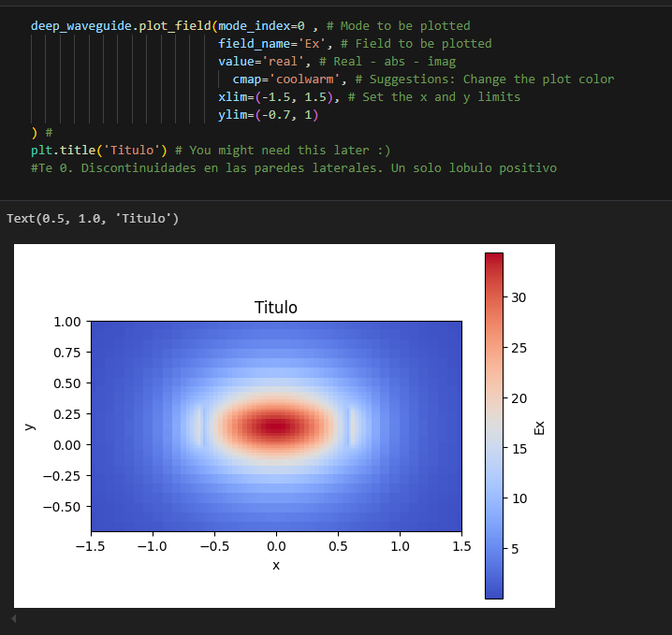
Describe the outputs.
En esta imagen se muestra el perfil del modo transversal eléctrico. En este caso se representa el modo 0 (TE), por lo que solo se observa un lóbulo.
La gráfica nos indica que el modo está confinado y que en las paredes existen unas discontiuidades.

Slide 8
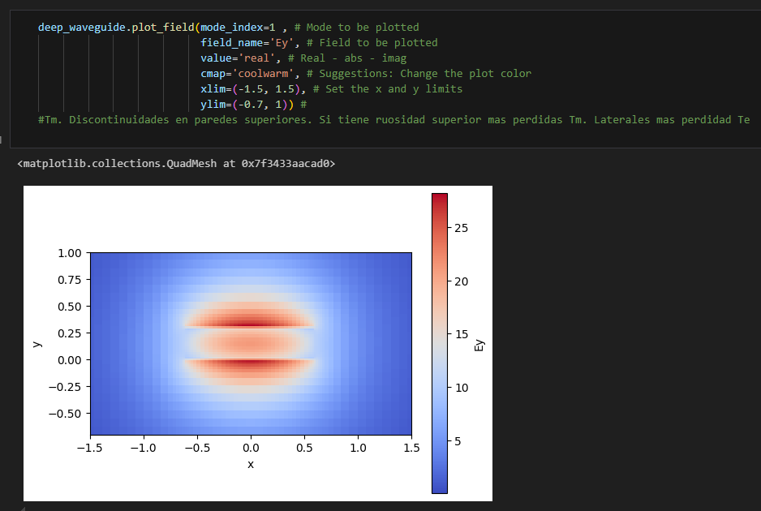
Describe the outputs.
En esta imagen se representa el modo 1 TM.
La gráfica nos indica que ahora las discontinuidades están en el centro. Esto hace que sea más susceptible a las rugosidades del techo y el suelo (al contrario que el modo TE)

Slide 9
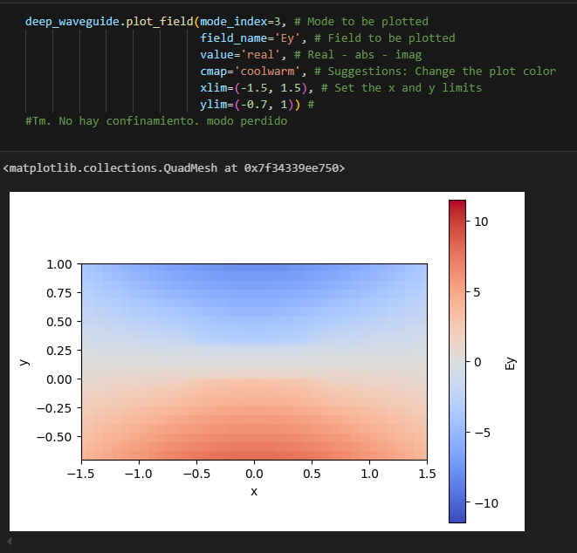
Describe the outputs.
En esta imagen se representa el modo de índice 3.
Se observa una ausencia total de confinamiento. El campo no se localiza en el núcleo de la guía, sino que se distribuye por el revestimiento, comportándose como un modo de radiación. Este fenómeno indica que, para estas condiciones de diseño, el modo no es guiado y la energía se perdería por completo durante la propagación (modo perdido).

Slide 10
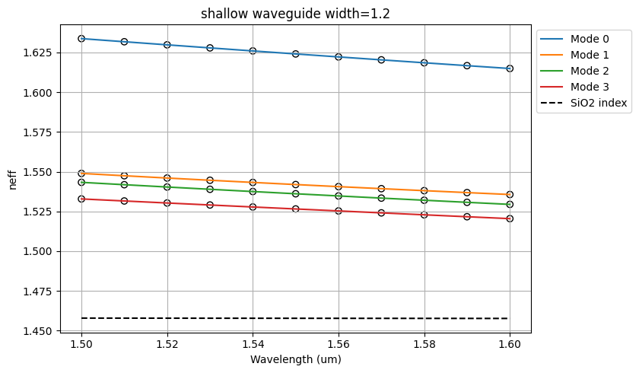
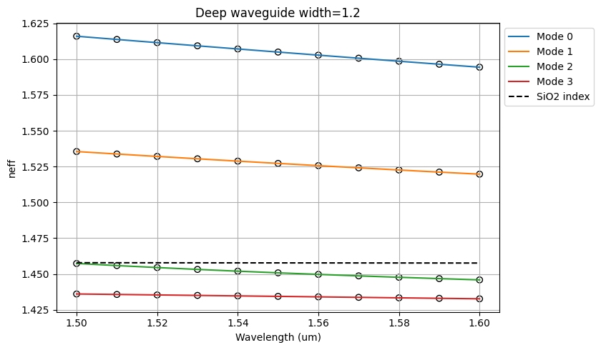
Learning outcome #2 – Wavelength behavior Wavelength 1.5-1.6 µm (step 0.01 µm) – width 1.2 µm
shallow waveguide
Paste plot here
deep waveguide
Paste plot here
slab = 150nm
En ambas gráficas se observa que el índice de refracción efectivo (neff​) disminuye de forma casi lineal al aumentar la longitud de onda. Al comparar ambas geometrías, la shallow waveguide (con slab de 150nm) presenta valores de neff​ más elevados para todos los modos debido a que el slab aporta un mayor volumen que ayuda a retener la energía, mientras que en la deep waveguide, reduce neff.

Slide 11
Para que un modo se propague, es decir, que quede atrapado en el Silicio, su neff debe ser mayor que este. Es por esto que el modo shallow es capaz de propagar todos los modos confinados y el modo Deep solo es capaz de propagar los dos primeros modos.
Al analizar el comportamiento teniendo en cuenta que se trata de un monomodo, se observa que la guía Deep es capaz de llevar a cabo esta función ya que se puede transmitir con el modo TE o el modo TM, ya que el resto no están confinados. Por el contrario, la guía Shallow se comporta como una guía multimodo, permitiendo la propagación de todos los modos analizados (del 0 al 3). Esto resulta contraproducente para la integridad de la señal, ya que introduce dispersión intermodal (diferencias de velocidad de grupo que generan desfases temporales) y favorece el acoplamiento (crosstalk) entre modos, degradando la información a la salida. Para comprobar este acoplamiento se ha visualizado el modo TE de la guía shallow (imagen adjuntada en esta diapositiva). En esta imagen se observa que la polarización del Modo 0 se identifica claramente como un modo fundamental TE. Sin embargo, el Modo 1 presenta una naturaleza más híbrida, siendo el 70% TE y 30% TM, tratándose de valores muy dispersos que dificultarían en exceso una propagación limpia.

Slide 12
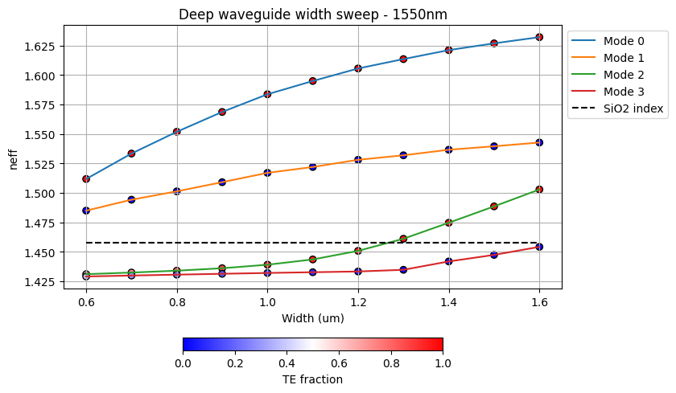
Learning outcome #3 – Width dependence Width 0.6 - 1.6 µm (step 0.1 µm) – Wavelength 1.55 µm
deep waveguide
Paste plot here
A medida que el ancho de la guía de onda aumenta de 0.6 µm a 1.6 µm, el índice efectivo incrementa debido a un mayor confinamiento lateral del modo óptico dentro del núcleo. Para anchos pequeños, se guían los primeros dos modos (líneas azul y naranja), mientras que al aumentar el ancho comienzan a aparecer modos de orden superior. El análisis de polarización muestra que el modo 0 se mantiene principalmente de tipo TE en todo el barrido, mientras que los modos superiores pueden presentar características mixtas o más cercanas a TM. Por lo que se afirma que el ancho de la guía de onda influye en el confinamiento, el índice efectivo y el número de modos soportados.

Slide 13
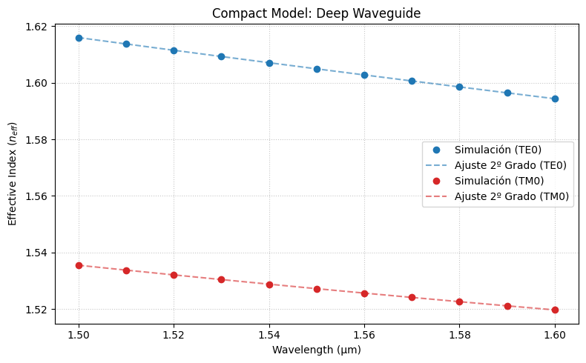
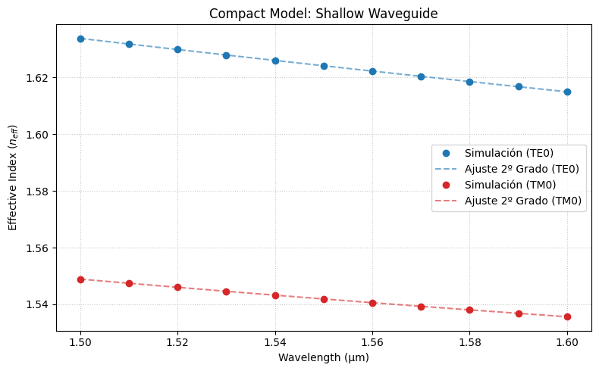
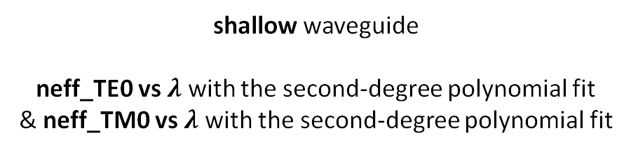
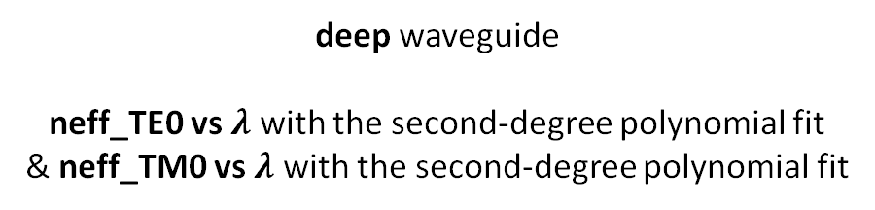
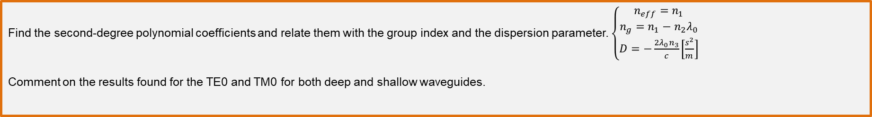
Learning outcome #4 – Waveguide compact model - Find the compact models of the following waveguides: Deep waveguide, h=300nm, w=1.2um - Shallow waveguide, core h=300nm, slab h=150 nm, w = 1.2um
deep waveguide
neff_TE0 vs $λ$ with the second-degree polynomial fit
& neff_TM0 vs $λ$ with the second-degree polynomial fit
shallow waveguide
neff_TE0 vs $λ$ with the second-degree polynomial fit
& neff_TM0 vs $λ$ with the second-degree polynomial fit
slab: 150nm
Find the second-degree polynomial coefficients and relate them with the group index and the dispersion parameter. $\left\{\begin{aligned}n_{eff}=n_{1} \\ n_{g}=n_{1}−n_{2}λ_{0} \\ D=−\frac{2λ_{0}n_{3}}{c}\left[\frac{s^{2}}{m}\right]\end{aligned}\right.$
Comment on the results found for the TE0 and TM0 for both deep and shallow waveguides.

Slide 14
Compact model es un modo de propagación de la onda. Para este se observa que la diferencia clave entre las guías Shallow y las Deep es que las primeras tienen un índice efectivo superior para los dos modos fundamentales. Ese debe, como se ha visto en anteriores ejercicios a que se añade una capa de silicio que mejora el confinamiento lateral del campo en la guía.
El valor de n2 se deduce por el polinomio que es la pendiente, por lo que a mayor pendiente (más negativa) mayor será el índice de grupo (ng). Si no hay variación en longitud de onda del índice efectivo entonces Ng=N_eff y n2 =0. Además, el valor de n2 siempre es negativo por lo que el índice de grupo siempre tiene que ser superior en estas guías de onda. El índice de grupo mide la variabilidad en longitud de onda del índice efectivo. La guía Deep muestra un ng​ más elevado en comparación con la Shallow, indicando que los pulsos viajan más lentamente y son más sensibles a los cambios espectrales en ausencia del slab. Asimismo, el modo TE0 es superior al del modo TM0 en ambas configuraciones, evidenciando una mayor inercia espectral para la polarización TE.
Los valores calculados para el parámetro de dispersión (D) son negativos por lo que caracteriza un régimen de dispersión normal. El modo TM0 presenta valores de dispersión más negativos que el TE0 tanto en guías Deep como Shallow, esto se traduce en un mayor ensanchamiento temporal de los pulsos para esta polarización debido a su menor confinamiento.
WaveGuide | Deep Waveguide |  | Shallow Waveguide
Modo | TE0 | TM0 | TE0 | TM0
n_eff | 1.6049 | 1.5272 | 1.6241 | 1.5419
Ng | 1.9400 | 1.7720 | 1.9158 | 1.7474
D | -1.0067e-03 s^2/m | -1.5907e-03 s^2/m | -9.8954e-04 s^2/m | -1.5305e-03 s^2/m

Slide 15
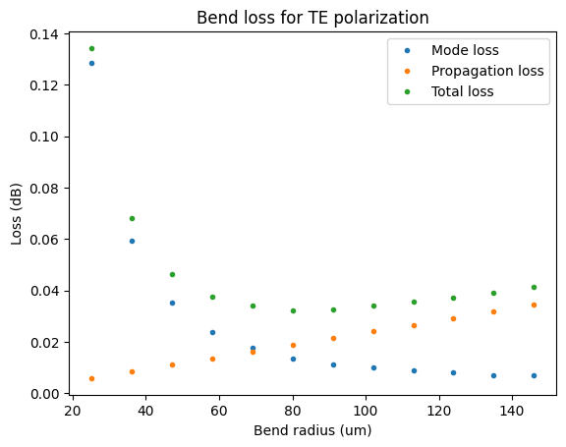
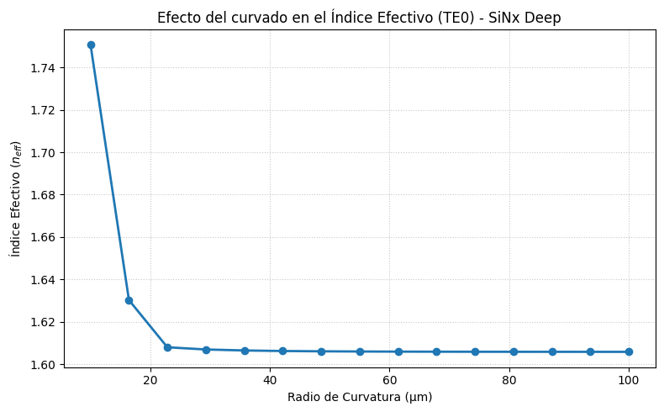
Learning outcome #5 – Bend waveguide radius vs. loss – deep Find neff_TE0 for wvl 1.55 µm, width 1.2 µm for R=25,50,75,100, 125,150 µm
deep waveguide
Paste Total Loss (dB/90º) vs R & neff_TE0 vs R
Comment results, which is the safe radius?, consider safe means less than 0.1 dB/90º.
Al curvar la guía de Nitruro de Silicio, el perfil del modo óptico se distorsiona y es desplazado por inercia hacia el borde exterior de la curva. Para radios pequeños (curvas muy cerradas), esta deformación hace que el modo interactúe más con el cladding, alterando la velocidad de fase de la luz y, por tanto, su índice efectivo. Sin embargo, a medida que el radio de curvatura aumenta, la guía se asemeja cada vez más a una línea recta; el modo recupera su confinamiento simétrico en el centro del núcleo y el índice efectivo se estabiliza hacia el valor nominal de la guía recta.

Slide 16
El fenómeno de pérdida por desajuste de modo (mode mismatch) ocurre cuando el radio de curvatura es pequeño, provocando que la intensidad del campo se desplace hacia la pared exterior (derecha) y altere su índice efectivo. Mientras que en radios grandes la curva se parece a una recta y el perfil del campo no varía mucho, en radios pequeños la interacción con las paredes genera un desequilibrio que dificulta la transferencia de energía al conectar tramos rectos con curvos.
Por otro lado, las pérdidas de propagación están ligadas directamente a la geometría de la guía, ya que un aumento en el radio incrementa el perímetro y por lo tanto el recorrido total de la onda. Este efecto genera una atenuación mayor conforme la distancia recorrida es más larga. establece una dependencia crítica entre la longitud física del dispositivo, curvatura y la potencia final de la señal transmitida.
Para optimizar el diseño, se debe resolver el compromiso entre ambos mecanismos de pérdida. Tras evaluar el sistema con la función gt.modes.sweep_bend_mismatch, se observa que a radios bajos predomina el desajuste de modo, mientras que a radios altos las pérdidas por propagación se vuelven críticas.
El punto de operación ideal para minimizar las pérdidas totales se sitúa en un rango de radio entre 75 y 80.

Slide 17
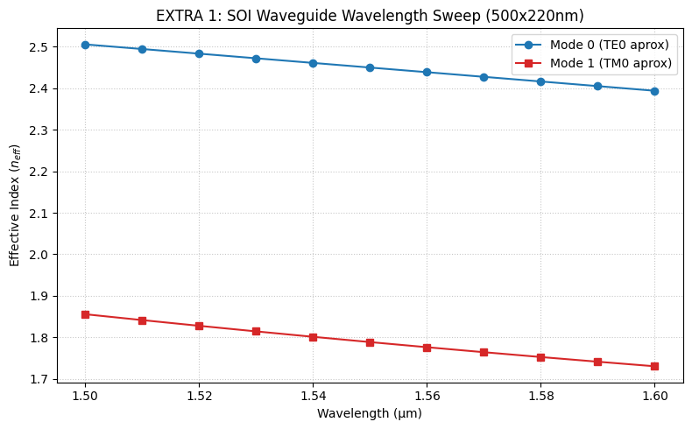
Extra 1. Repeat the LO.2. wavelength behavior simulations, considering the updated materials and dimensions.
En primer lugar, debido al alto contraste entre el índice del silicio (3,47) y el del revestimiento de dióxido de silicio (1,44), la luz experimenta un confinamiento muy grande en el núcleo, lo que da como resultado un índice efectivo inicial muy elevado (cercano a 2,5 para el modo TE0), significativamente superior al obtenido con SiNx.
En segundo lugar, la gráfica de este ejercicio (Silicio sobre Aislante) muestra una pendiente mucho más negativa respecto al ejercicio 02 (Nitruro de Silicio). Esta mayor sensibilidad espectral en la guía de silicio se debe al elevado contraste de índice del material y a sus dimensiones más reducidas, lo que se traduce en un índice de grupo (ng​) superior.

Slide 18
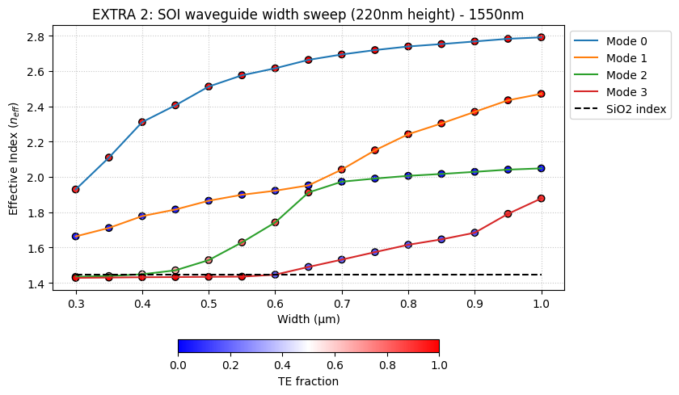
Extra 2. Repeat the LO.3. width dependence analysis, now sweeping in a 300nm - 1um range.
Si se repite el LO.3 con los nuevos parámetros, se observa que esta nueva guía es capaz de guiar modos a menor anchura. Esto resulta práctico, ya que este nuevo material permite realizar diseños mucho más compactos. Al cambiar el material por uno que aumenta el confinamiento, podemos lograr los mismos resultados con tamaños 3 veces más pequeños. Sin embargo, no siempre esto es conveniente ya que que se propaguen todos los modos puede conducir a una distorsionan la señal (dispersión modal) ya que los diferentes modos viajan a distintas velocidades.

Slide 19
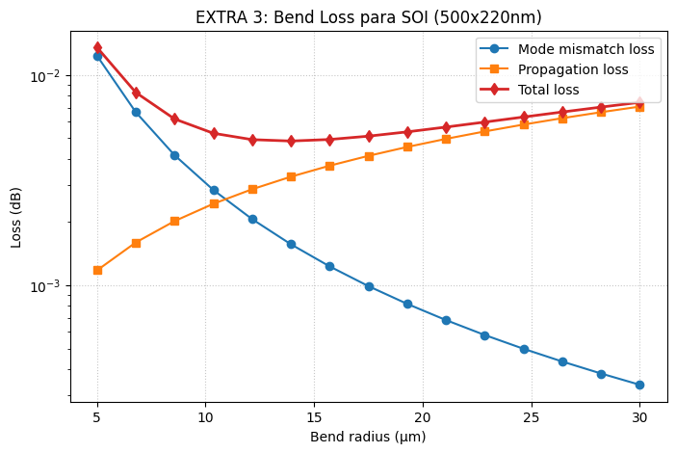
Extra 3. Find the safe radius for this technology. Consider sweeping the radius in a 5um to 30um range.
Si se compara con el resultado obtenido en el ejercicio 5, tenemos que las pérdidas son mucho menores a radios menores.

Slide 20
Extra 4. Compare the SiNx and SOI technologies
La elección entre las plataformas fotónicas de Nitruro de Silicio (SiNx) o Silicio sobre Aislante (SO) es un balance entre la densidad de integración y las pérdidas de propagación. Por un lado, la tecnología SOI destaca por su alto contraste de índice de refracción, lo que confina fuertemente el modo óptico en un núcleo. Este confinamiento permite diseñar guías con radios de curvatura reducidos (inferiores a 10 µm) sin sufrir pérdidas significativas por radiación, esta característica sirve para hacer circuitos fotónicos más compactos. Sin embargo, la intensa interacción del campo óptico con las interfaces de la guía hace que el SOI sea muy sensible a la rugosidad de las paredes (sidewall roughness), lo que aumenta bastante sus pérdidas de propagación.
Por otro lado, la plataforma SiNx opera con un contraste de índice moderado, requiriendo secciones transversales mayores (ej. 1.2 µm x 300 nm) y radios de curvatura mucho más amplios para evitar que el campo evanescente escape hacia el sustrato, lo que inevitablemente aumenta el tamaño del circuito. A cambio, al tener un modo óptico más relajado y menos confinado contra los bordes, la tecnología SiNx es mucho menos vulnerable a las imperfecciones de fabricación, logrando pérdidas de propagación baja.

Slide 21

Thank you

